Slide 1





Slide 2





StockCast
StockCast.com
ERP
StockCast
임유림, 김아영, 박진성, 이현호

Slide 3


목차
StockCast
프로젝트 목차
01
프로젝트 개요
02
프로젝트 팀 구성 및 역할
03
프로젝트 수행 절차 및 방법
목차
프로젝트 시연 및 기능소개
04
05
비즈니스 및 마케팅 전략
06
자체 평가 및 개인 의견
07
Q&A

Slide 4


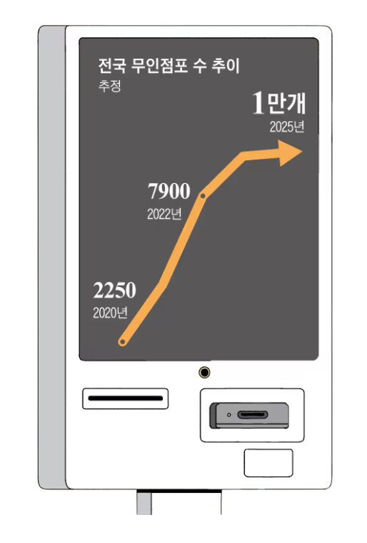
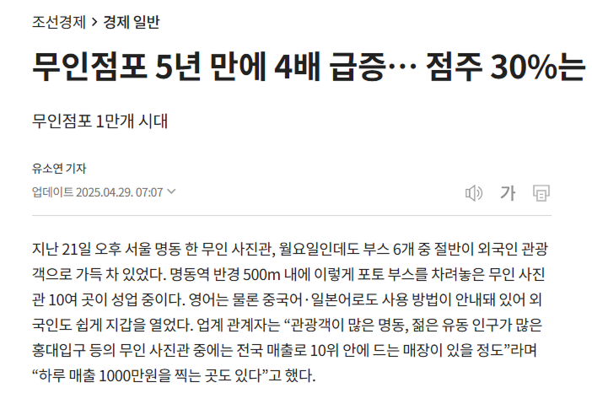
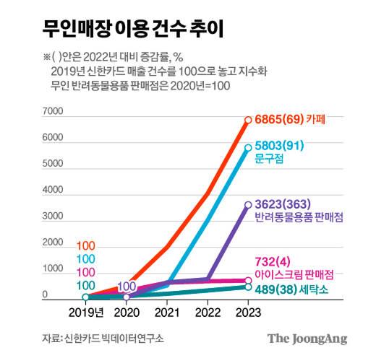
목차
프로젝트 개요
StockCast
프로젝트 배경 및 주제
무인점포 5년만에 4배 급증
출처: 조선경제
출처: 중앙일보

Slide 5
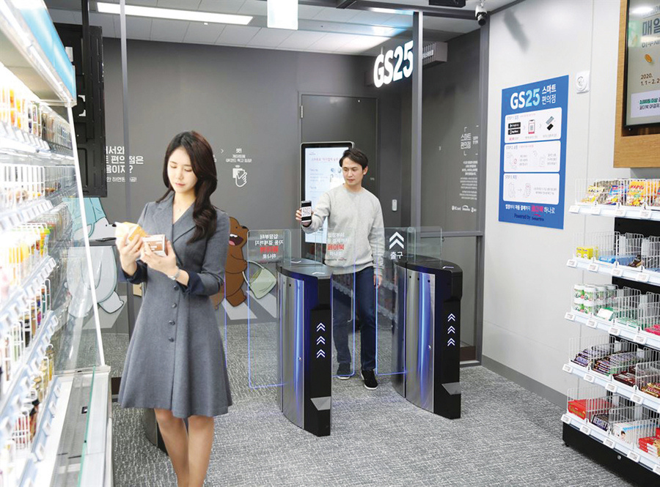

목차
프로젝트 개요
StockCast
프로젝트 배경 및 주제
최근 무인매장 이용 건수 증가
무인점포의 판매 및 재고 데이터를 체계적으로 관리하여
매장을 효율적으로 운영할 수 있도록 돕는 솔루션이 필요
StockCast
유동인구·날씨 데이터를 활용한 판매 예측과 발주 추천,
‘부족 재고’ 알림을 제공하는 스마트 ERP 시스템 구현

Slide 6
목차
프로젝트 개요
StockCast
프로젝트 문제정의 및 목표
문제
목표
재고관리의 어려움
판매 예측 및 발주 자동화
실시간 고객대응이 어려워 재고 과잉,
부족 또는 판매기회 손실 등의 문제가 자주 발생
유동인구 및 날씨 데이터를 기반으로
최적의 발주 물량을 추천
외부환경에 따른 변화
스마트 재고 관리
날씨나 시간대, 유동 인구 연령층에 따라
판매 패턴이 크게 달라지는 문제가 발생
실시간 재고 알림을 통해 재고 현황 정확하게
파악하고, 무인 운영에 적합한 관리 자동화 기능 강화

Slide 7

목차
프로젝트 개요
StockCast
사용자 패르소나
거주지
거주형태
경기도 수원시 팔달구
4인 가구
행동 특성
꼼꼼하고 주도적이며, 데이터를 기반으로 한 효율적인 운영 방식 추구
Needs
재고 부족 시 신속하게 발주를 처리 및 재고 파악하고,
판매 예측을 통해 매출을 극대화할 수 있는 솔루션이 필요
김지수 40세 무인점포 운영자

Slide 8
목차
프로젝트 개요
StockCast
사용자 시나리오
STEP 01
STEP 03
STEP 05
사업자등록번호 API인증 후
관리자 계정 생성, 로그인
상품 등록 및 재고 현황 조회 안전재고
부족 시 발주관리로 자동 연동
거래명세서 관리 매출실적 및 고객분석 확인 상세 회계실적 조회 및 세무자료 조회
회원가입 및
로그인
마이페이지
상품관리
발주관리
매출관리
메인페이지
진입
STEP 02
STEP 04
STEP 06
관리자 정보와 관리 점포 목록 확인 점포별 상세 정보 열람 및 수정 가능
기상·유동인구 기반 판매 예측으로 발주 목록 추천
발주서 작성·발주 현황·입고 처리
상품관리·발주관리·매출관리등 주요 관리 항목 확인

Slide 9





목차
프로젝트 개요
프로젝트 팀 구성 및 역할
StockCast
프로젝트 팀 구성 및 역할
임유림
김아영
박진성
이현호
프로젝트 총괄 관리
Figma를 활용한 UI 시안 제작
구글 로그인 API, 사업자등록번호 API
회계 관리, 수익/비용 구현
GitHub 브랜치 전략 수립
전체 화면 구성 및 CSS 스타일링
관리자 회원가입/로그인 구현
chart.js 활용 매출 관리 그래프
상품 관리 및 상품 카테고리 CRU구현
chart.js 활용 고객 분석 그래프
거래처 관리 CRU 및 정규화
기간별 회계 내역 조회 구현
재고현황 및 안전 재고 조건 구현
날씨 API, 유동인구 API
관리자 정보 RUD 구현
거래명세서 리스트 구현
발주서 및 발주 현황 CRUD 기능 구현
로그인 및 점포에 따른 접근제어
DB 설계 및 조정

Slide 10

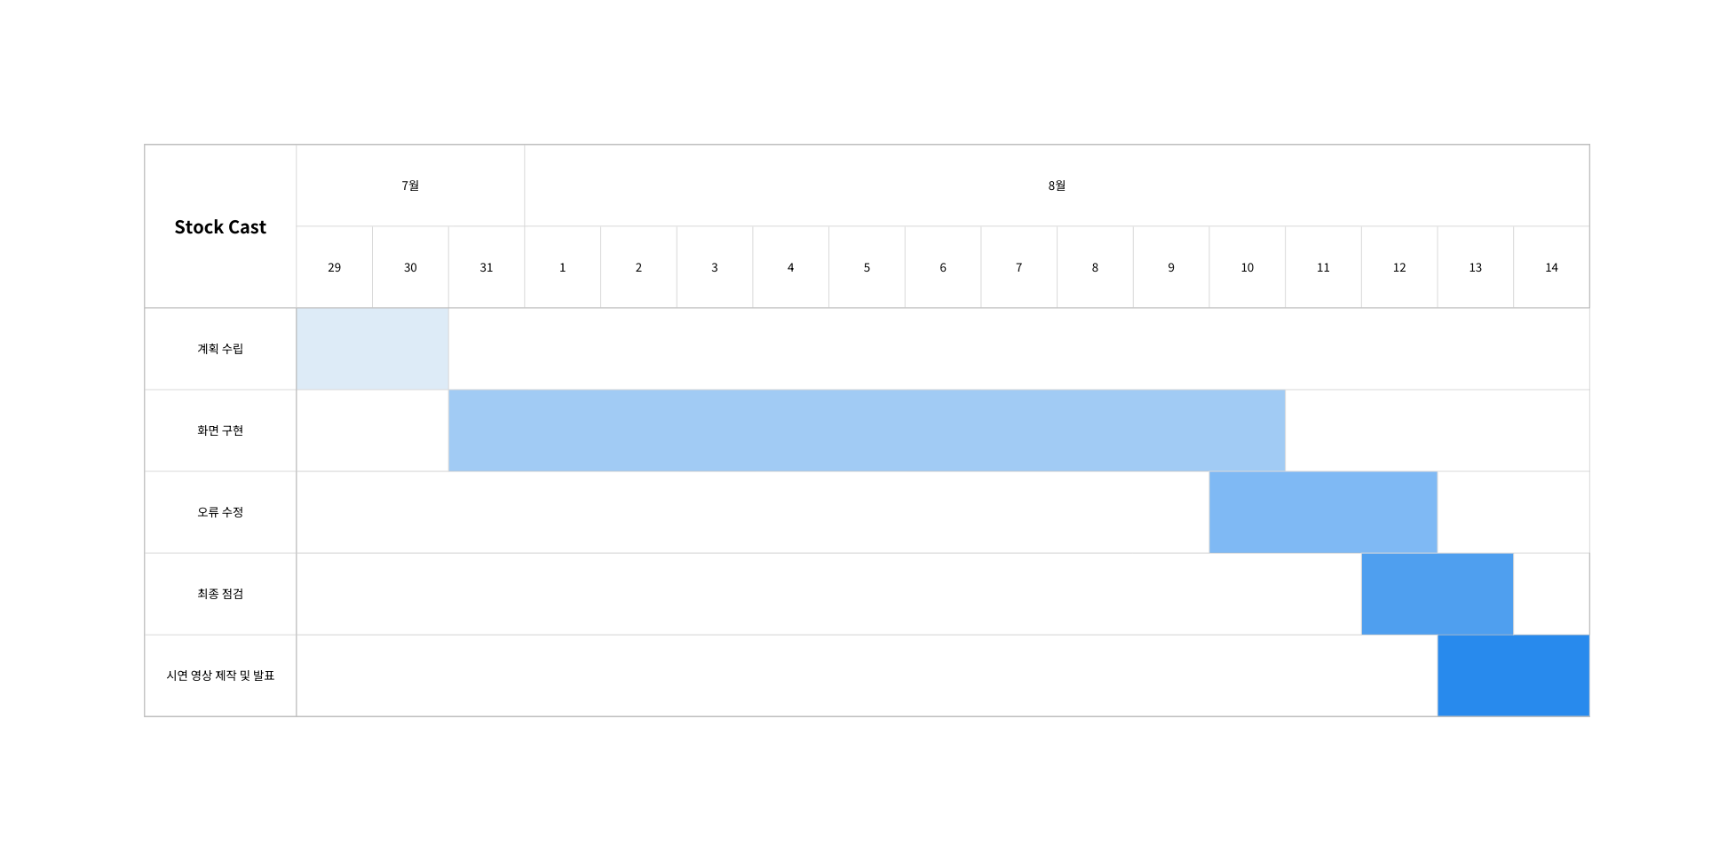
목차
프로젝트 개요
프로젝트 팀 구성 및 역할
프로젝트 수행 절차 및 방법
StockCast
프로젝트 일정

Slide 11
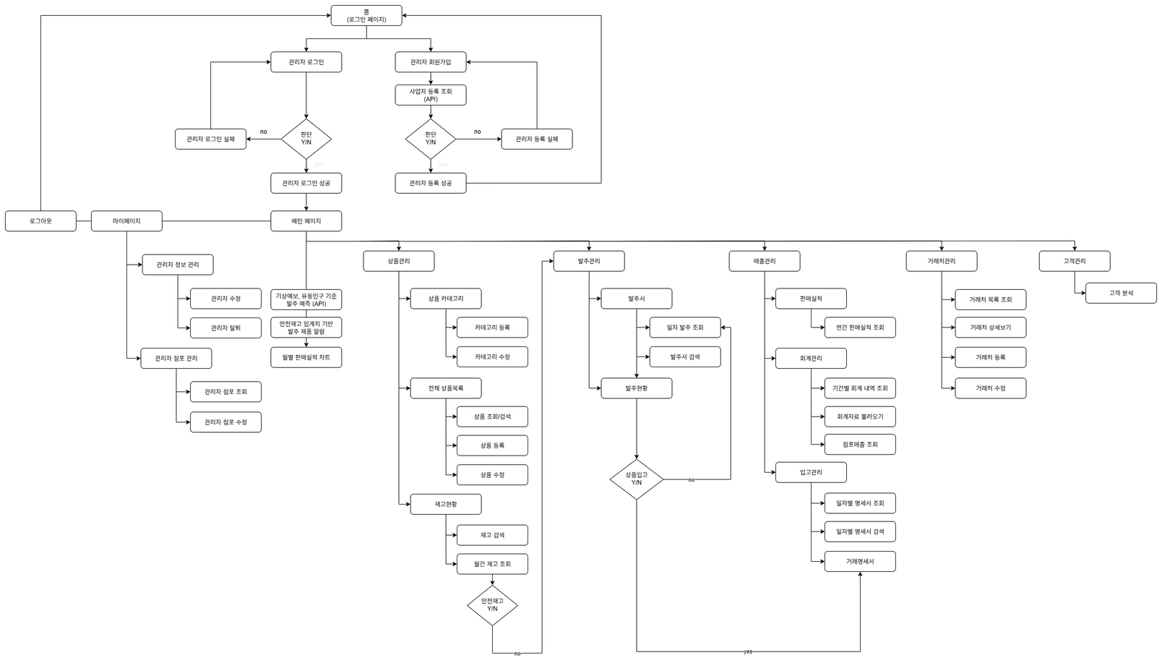
목차
프로젝트 개요
프로젝트 팀 구성 및 역할
프로젝트 수행 절차 및 방법
StockCast
StockCast_구성도

Slide 12









목차
프로젝트 개요
프로젝트 팀 구성 및 역할
프로젝트 수행 절차 및 방법
StockCast
기술스택
Front End
Back End
API
Git 플랫폼
날씨
유동인구
구글로그인
사업자등록번호
https://github.com/ylim0411/stockCast_project.git

Slide 13

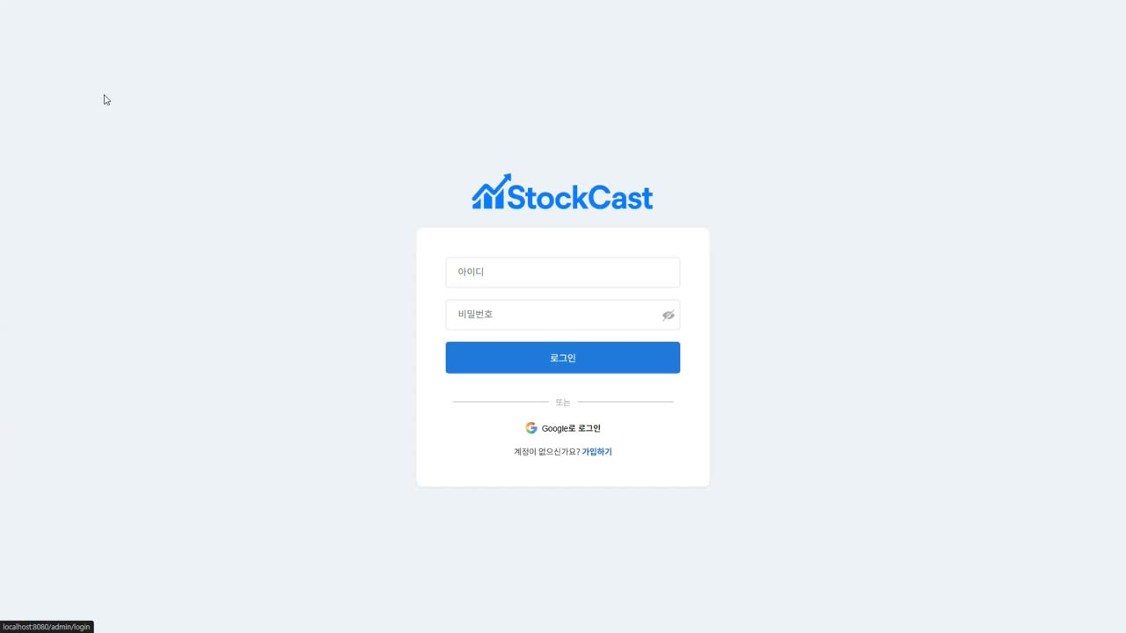
목차
프로젝트 개요
프로젝트 팀 구성 및 역할
프로젝트 수행 절차 및 방법
프로젝트 시연 및 기능 소개
StockCast
기능소개(영상)

Slide 14
목차
프로젝트 개요
프로젝트 팀 구성 및 역할
프로젝트 수행 절차 및 방법
프로젝트 시연 및 기능 소개
StockCast
기능소개
DB 트랜잭션
API
연관 데이터 정합성 유지
기상청 날씨 API
다단계 작업 원자성 보장
유동 인구 API
M:N 관계 무결성 확보
구글 로그인 연동 API
Drew Feig
회계 데이터 신뢰성 강화
사업자 등록 번호 API
Chart
안전재고 실시간 알림
수익/비용 통계
재고 부족 실시간 알림
판매 실적
고객 분석
Drew Feig

Slide 15
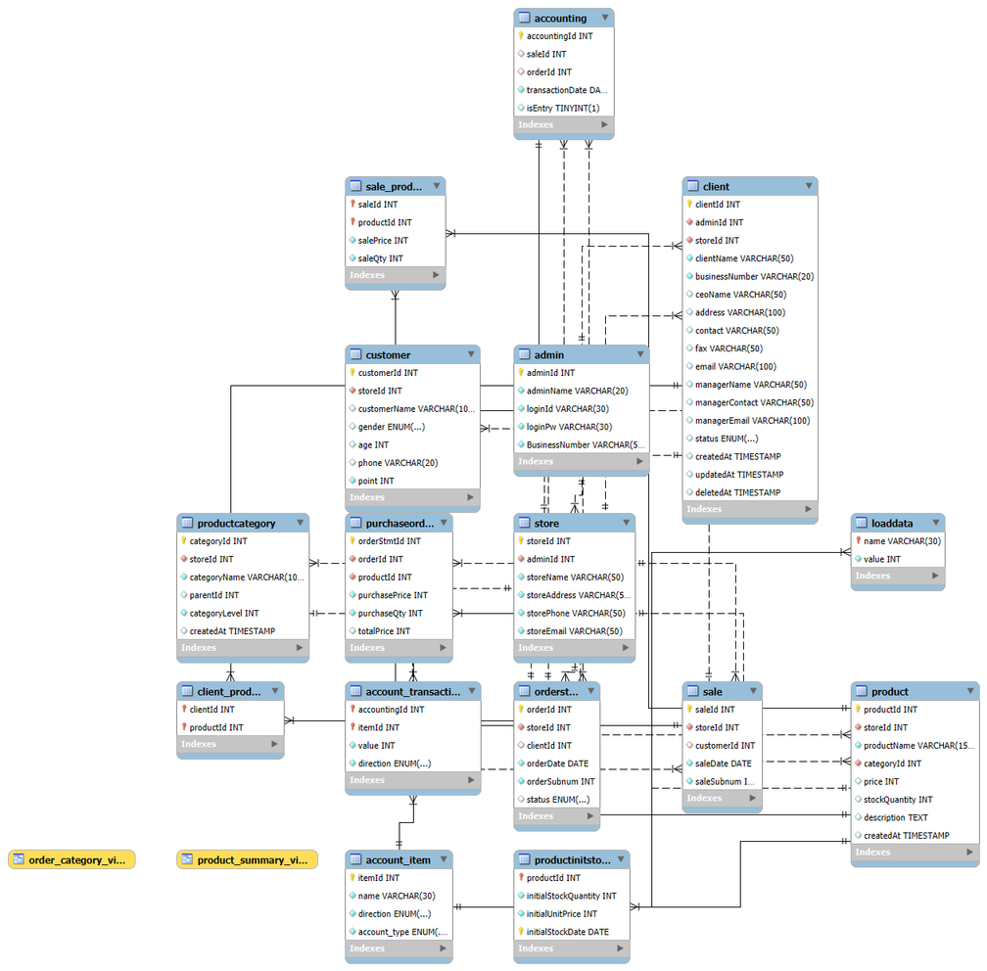
목차
프로젝트 개요
프로젝트 팀 구성 및 역할
프로젝트 수행 절차 및 방법
프로젝트 시연 및 기능 소개
StockCast
기능소개
DB 트랜잭션
연관 데이터 정합성 유지
admin 삭제 시 store → product
→ sale_product까지 중간 실패 시 전체 롤백
다단계 작업 원자성 보장
orderStmt + purchaseOrder + product.stockQuantity 수정
전부 성공 시 COMMIT, 실패 시 ROLLBACK
M:N 관계 무결성 확보
client_product, sale_product, account_transaction
매핑 불일치 방지
회계 데이터 신뢰성 강화
accounting + account_transaction 처리 시
차변·대변 합계 일치 보장

Slide 16
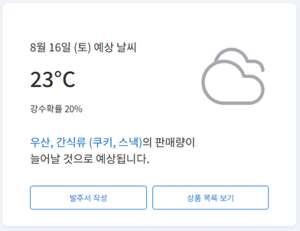
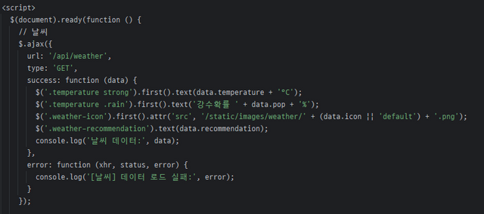
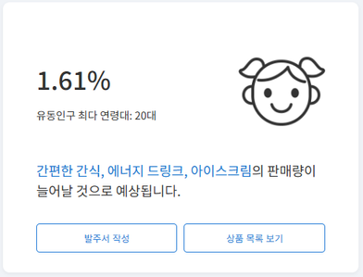
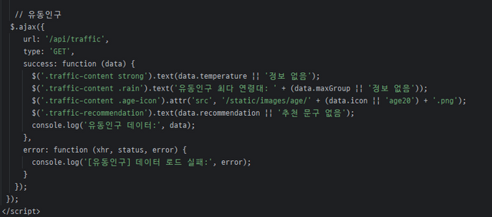
목차
프로젝트 개요
프로젝트 팀 구성 및 역할
프로젝트 수행 절차 및 방법
프로젝트 시연 및 기능 소개
StockCast
기능소개
날씨 & 유동인구 API
기상청 날씨 API + 유동인구 API 융합 분석
실시간 기상 상태(맑음, 비 등)와 유동인구 규모를 결합하여
상품 추천 알고리즘 실행
조건별 상품 매핑 테이블을 기반으로 추천 상품 자동 생성
조건 기반 상품 추천 최적화
흐림 → 간식류(쿠키, 스낵) 등 야외활동 감소에 따른 소소한 간식 구매 유도
10대 이상 아동 비율 높음 → 아이스크림, 과자 등
청소년층 충동 구매 유도
데이터 정합성·신뢰성 보장
실시간 API 응답 데이터를 통한 추천 제품 지속적인 변동

Slide 17
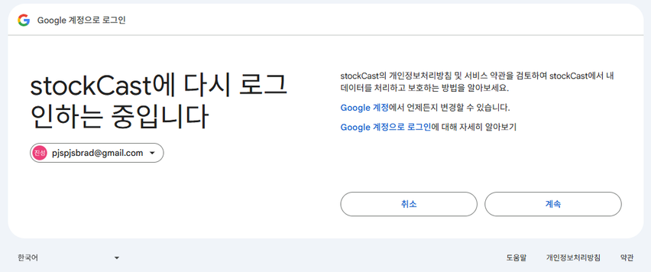
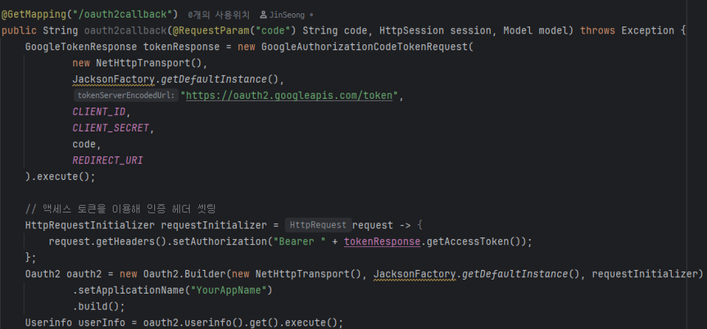
목차
프로젝트 개요
프로젝트 팀 구성 및 역할
프로젝트 수행 절차 및 방법
프로젝트 시연 및 기능 소개
StockCast
기능소개
구글 로그인 API
구글 로그인 API 연동
관리자의 보안·간편 로그인을 지원
유효성 검증 및 자동 재발급 처리
로그인 시 Google 프로필 정보와 내부 계정 매핑 자동화
계정 인증 프로세스 최적화
표준 절차 기반 인증 흐름 구현 → 보안 취약점 최소화
불필요한 재인증 방지로 사용자 경험(UX) 향상

Slide 18
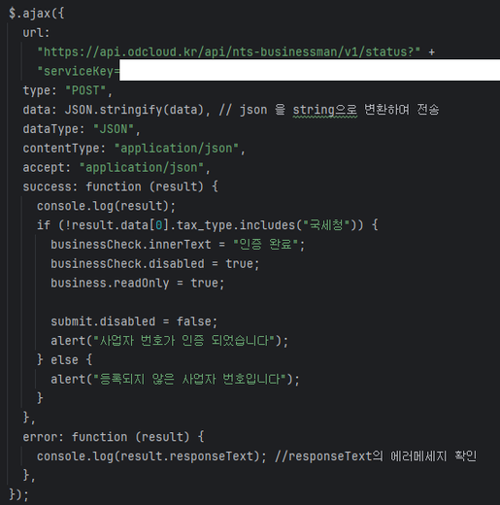
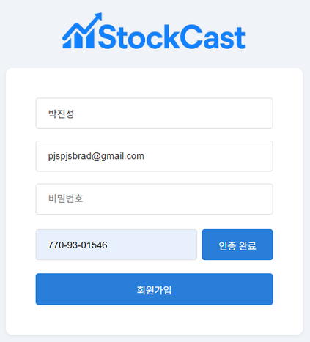
목차
프로젝트 개요
프로젝트 팀 구성 및 역할
프로젝트 수행 절차 및 방법
프로젝트 시연 및 기능 소개
StockCast
기능소개
사업자 등록 API
사업자등록번호 조회 API 연동
회원가입 시 입력된 사업자등록번호를 실시간 유효성 검증
검증 성공 시 회원가입 진행,
실패 시 사유 안내 및 재입력 요청
회원가입 프로세스 무결성 강화
위·변조된 사업자 정보 등록 방지
정상 사업자만 회원 DB에 저장하여 운영 리스크 최소화

Slide 19
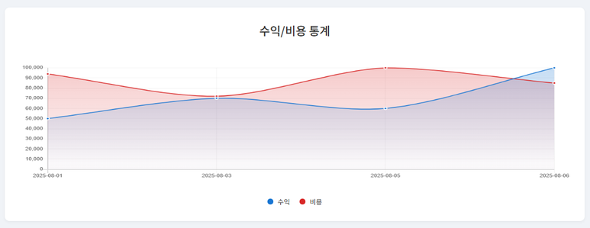
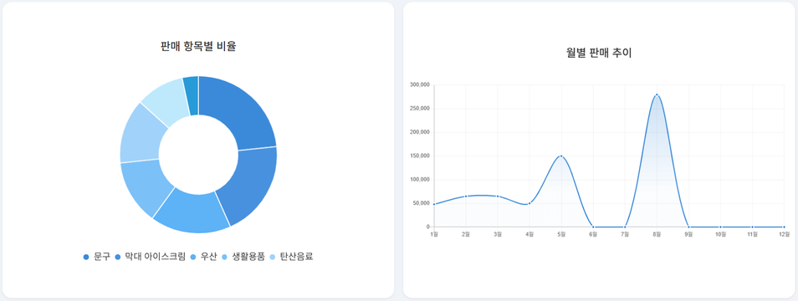
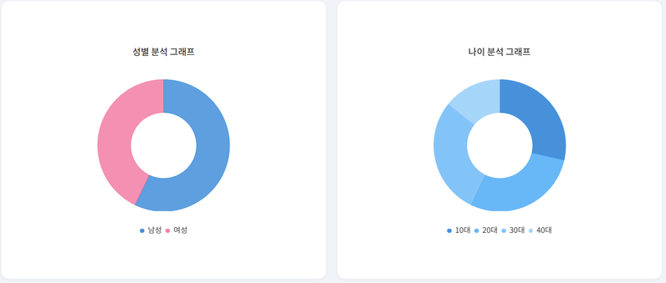
목차
프로젝트 개요
프로젝트 팀 구성 및 역할
프로젝트 수행 절차 및 방법
프로젝트 시연 및 기능 소개
StockCast
기능소개
Chart
대시보드 – 수익/비용 통계
일별 수익과 비용 변화를 한눈에 파악하는 영역 그래프
경영 성과와 비용 구조를 분석하여 전략적 의사결정
판매실적 – 판매 항목별 비율
품목별 매출 기여도를 도넛 차트로 시각화
판매 비중이 높은 품목을 식별, 재고 및 마케팅 전략을 최적화
판매실적 – 월별 판매 추이
월별 매출 변화를 선 그래프로 분석
계절 및 프로모션 효과를 파악하고, 맞춤형 판매 전략을 수립
고객분석 – 성별 분석 – 나이 분석
성별 및 연령대별 고객 분포를 도넛 차트로 시각화
주요 소비층을 식별하여 효과적인 타겟 마케팅 전략을 수립

Slide 20

목차
프로젝트 개요
프로젝트 팀 구성 및 역할
프로젝트 수행 절차 및 방법
프로젝트 시연 및 기능 소개
비즈니스 및 마케팅 전략
StockCast
비즈니스 및 마케팅 전략
제품 전략
타겟 세분화
날씨 API + 유동인구 API를 결합한
판매 예측·발주 추천 기능
무인 편의점·소형 마트 운영자
(인건비 절감 + 매출 극대화 니즈)
실시간 재고 감소·출고기록 자동화로
무인 운영 최적화
무인 카페·디저트 매장
(계절·시간대 판매 패턴 변화가 큰 업종)
무인 판매점 프랜차이즈 본사
(가맹점 관리 효율화 목적)
관리자 중심의 간편 UI/UX,모바일 연동 지원
Drew Feig
수익 모델
고객 유지 전략
매월 판매·재고 분석 리포트 제공
특정 시간대 판매 급증 품목 파악 → 진열·발주 조정
폐기율 높은 품목 확인 → 발주량 조정 또는 대체 상품 제안
구독형 과금
월 구독료(관리자 점포수 모듈별 기능 차등 지원)
프리미엄 모듈 판매, 지역 행사 연동 데이터 연계,
AI 연동 판매 기준 수요 예측
고객사 전용 관리자 교육
날씨·유동인구 기반 발주 추천 기능 활용법
재고 경고 알림을 이용한 ‘품절 제로’ 운영 전략
Drew Feig

Slide 21


목차
프로젝트 개요
프로젝트 팀 구성 및 역할
프로젝트 수행 절차 및 방법
프로젝트 시연 및 기능 소개
비즈니스 및 마케팅 전략
자체평가 및 개인의견
StockCast
추가 업그레이드 방안
다점포 통합 관리 기능 강화
본사-지점 재고/판매 실시간 동기화, 공동 발주·물류 최적화 지원
POS 시스템 연동
결제 데이터와 ERP를 통합하여 실시간 매출·재고 반영 및 오차 최소화
실시간 CCTV·IoT 센서 연동
매장 내 고객 수, 체류 시간, 진열 상태를 자동 감지해
재고 및 발주 전략에 반영
API 확장
지역 행사·물류 데이터 등 외부 데이터 소스를 추가 연계해
예측 정확도 향상
머신러닝 기반 수요 예측 고도화
TensorFlow Lite 또는 scikit-learn을 활용한
기상·유동인구·과거 판매 데이터를 학습, 품목별 발주량을 자동 산출

Slide 22
목차
프로젝트 개요
프로젝트 팀 구성 및 역할
프로젝트 수행 절차 및 방법
프로젝트 시연 및 기능 소개
비즈니스 및 마케팅 전략
자체평가 및 개인의견
StockCast
느낀점
임유림
김아영
ERP 프로젝트에서 상품관리 전반을 맡아, 카테고리 구조 설계와 상품 등록·재고 관리 로직을 구현했습니다.
데이터의 복잡성으로 구조에 맞는 로직을 설계·구현하는 데 어려움이 있었지만, 이를 해결하는 과정에서 ERP 시스템 연동의 특성과 제약을 직접 체감할 수 있었습니다.
특히 메인 대시보드에 안전재고 임계치 기반의 재고 부족 판단 로직과 실시간 알람 기능을 구현해, 부족 시 발주관리로 자동 연결되도록 설계하면서 기능 구현의 즐거움과 협업·계획의 중요성을 함께 배울 수 있었습니다.
이 경험을 통해 단순한 관리 화면을 넘어, 실제 운영 효율을 높이는 실용적인 시스템을 완성하는 성취감을 얻을 수 있었습니다.
Stock Cast 프로젝트에서 발주관리 기능과 메인화면 API 연동을 구현하며, 기획·디자인과 실제 동작이 하나로 이어지는 과정을 직접 경험할 수 있었습니다.
기상청·유동인구 API를 재고 데이터와 결합해 관리자 메인화면에 날씨·유동인구를 기반으로 실시간 발주 추천 목록을 표기하고,
발주서 작성에서 부터 발주 현황, 입고의 흐름을 완성해 나가며 보람을 느꼈습니다.
Drew Feig

Slide 23
목차
프로젝트 개요
프로젝트 팀 구성 및 역할
프로젝트 수행 절차 및 방법
프로젝트 시연 및 기능 소개
비즈니스 및 마케팅 전략
자체평가 및 개인의견
StockCast
느낀점
박진성
이현호
ERP 프로젝트를 진행하면서 API 연동에 대해 심도 있게 공부하게 되어 이후에 API 연동을 보다 더 쉽고 빠르게 구현 할
자신감을 얻게 되었습니다.
평소에 정규식 같은 디테일한 부분들을 자주 놓치는 경향이 있어 이번에 디테일을 챙기게 되어 첫 구현 때 디테일을 고려하고 코딩하는 습관을 기르게 되었습니다.
프로젝트에 참여하면서 기능이 많고 복잡할거라고 생각은 했지만 기대 이상이어서 힘든만큼 보람이 있었습니다.
기능끼리 서로 연결되어 확인해야 할 부분이 더욱 많았고 충돌하는 부분이 많아 어려움도 있었지만 좋은 경험이었고 DB설계의 중요성에 대해 많이 깨닫게 되었고, 같이 프로젝트를 해보지 않았던 팀원들 이기에 색다른 방식의 업무 방식과 많은 도움을 받을 수 있어 좋았습니다.
Drew Feig

Slide 24
Q & A

